Slide 1

Ultra Fantasy
Alonso Prada Merayo

Slide 2


¿Qué estamos haciendo?
Aplicación Web
Buscar jugadores para tu equipo Ideal
Recomendarte jugadores

Slide 3




Herramientas de desarrollo

Slide 4
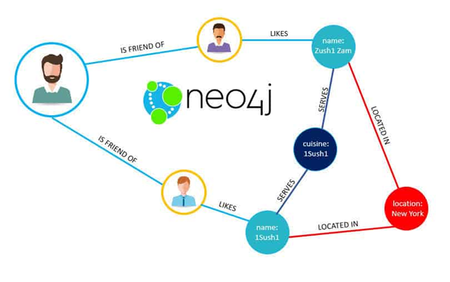
Base de datos
Obtenida en Kaggle
Prioridad: números brutos
Se usa la librería GDS

Slide 5
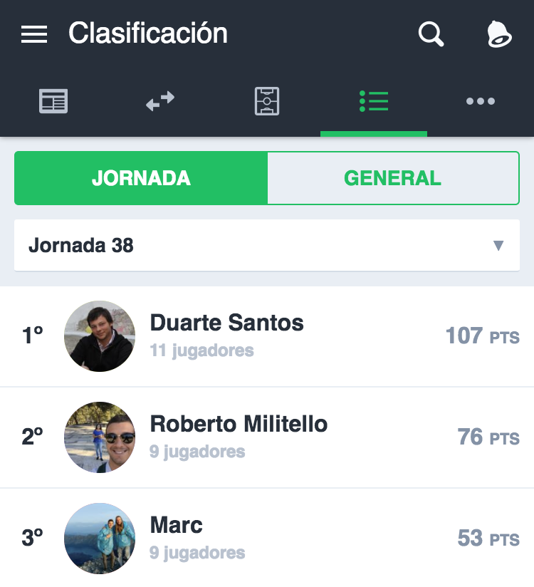
Nuestros jugadores
Cada uno tiene sus propios parámetros para diferenciarlos
Números brutos: queremos goleadores y evitar jugadores propensos a ser expulsados.

Slide 6

Áreas de la aplicación
3 secciones:

Slide 7
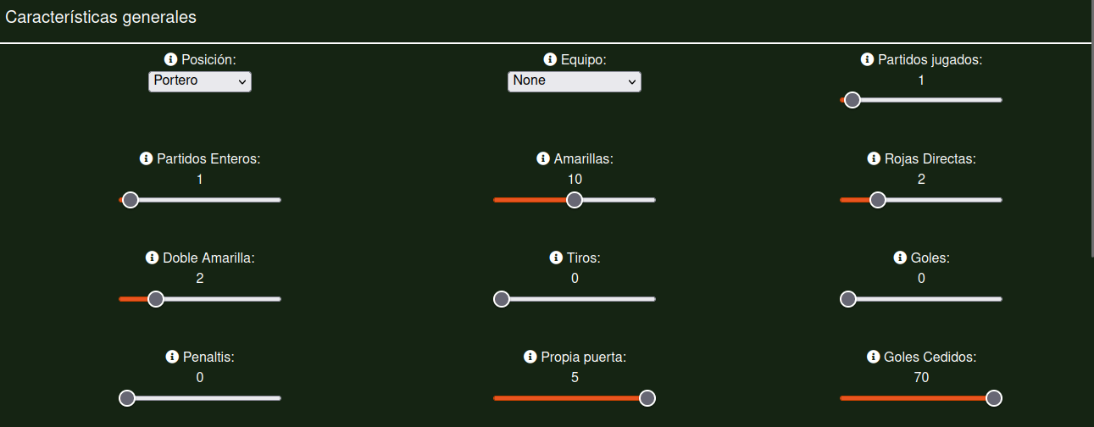
Funcionamiento

Slide 8
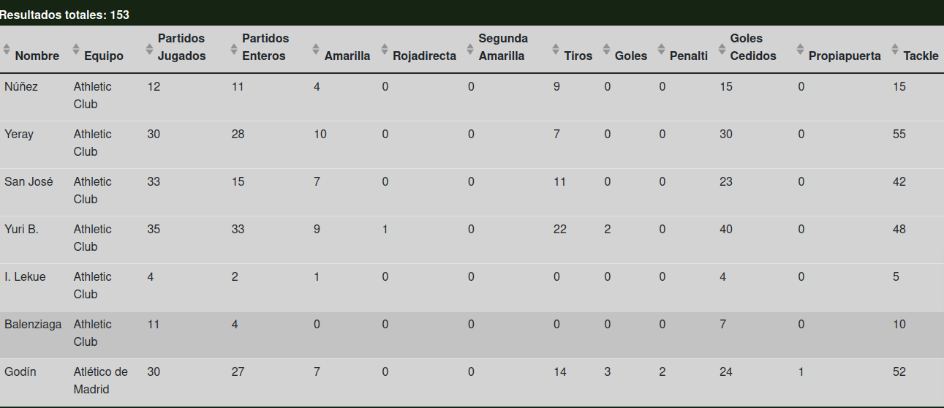
Ejemplo de búsqueda

Slide 9

Recomendación
Coeficiente de Jaccard
Distancia euclídea

Slide 10

DAFO
Debilidades: Falta de datos actualizados
Amenazas: Otras páginas podrían integrarse a los Fantasy
Fortalezas: Uso fácil, no depende del dinero del Fantasy.
Oportunidades: Pactar con las páginas de Fantasy para integrar nuestro producto.

Slide 11

Mejoras futuras
Base de datos actualizada
Añadir datos de jugadores y estilo
Sistema de inicio de sesión
Uso de algoritmos adicionales

Slide 12

¿Qué he aprendido?
Técnicas de resolución de problemas
Backend
Neo4j

Slide 13
Fin

